Slide 1
Эпидемиологическая ситуация
и меры по предотвращению распространения
новой коронавирусной инфекции
в Республике Татарстан
ПАТЯШИНА МАРИНА АЛЕКСАНДРОВНА
Руководитель Управления Роспотребнадзора,
Главный государственный санитарный врач по Республике Татарстан,
доктор медицинских наук
28 августа 2021 года

Slide 2
ЭПИДЕМИОЛОГИЧЕСКАЯ СИТУАЦИЯ
+51
Количество случаев – 25 318 (650,2 на 100 тыс.населения)
+ 1,8 раза
январь
февраль
март
апрель
май
1 нед.
2 нед.
3 нед.
4 нед.
1 нед.
2 нед.
3 нед.
4 нед.
1 нед.
2 нед.
3 нед.
4 нед.
июнь
июль
август
СРЕДНЕЕ ЧИСЛО СЛУЧАЕВ В ДЕНЬ
январь
февраль
март
апрель
май
июнь
июль
август
89
34
33
32
49
47
67
46

Slide 3
ВАКЦИНАЦИЯ
В январе 2021 года началась массовая вакцинация
Гам-КОВИД-Вак (Спутник-V)
Спутник Лайт
ЭпиВакКорона
КовиВак
Поступило
План
Привито
человек
60% от всего населения
983 398
1 272 853
1 834 385
человека
54% от плана
доз
1 декада июля
18 350
человек
в день
план вакцинации выполнили бы в октябре 2021 года
август
≈6 000
человек
в день
план вакцинации будет выполнен в январе 2022 года

Slide 4
СТРУКТУРА ЗАБОЛЕВАЕМОСТИ
 | 2020 г. | 2021 г.
0-17 лет | 34 | 39
65+ | 172 | 559
Возраст
заболеваемость на 100 тыс.населения
на 15 %
в 3 раза
среди всего населения
2,7%
Летальность от Covid
среди лиц
65+
8,1%

Slide 5
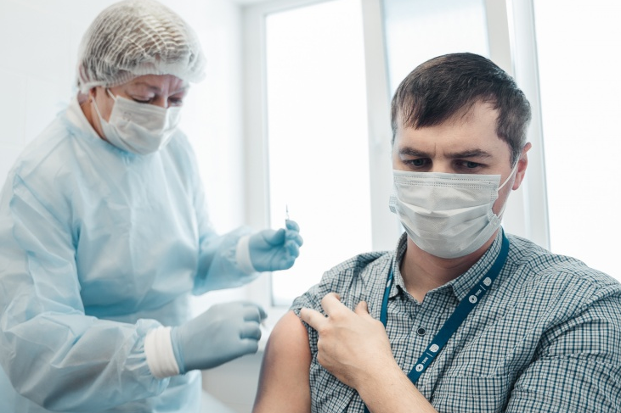
СТРУКТУРА ЗАБОЛЕВАЕМОСТИ
Среди лиц 40-64 лет рост в 1,5 раза
за счет неработающего населения
Количество заболевших среди
рабочих и служащих
снизилось в 1,5 раза
Выдано
Сроки исполнения завершены
473
постановления об обязательной вакцинации в трудовых коллективах
137
объектов
70% выполнено
С остальными организациями работа продолжается

Slide 6
ОСОБЕННОСТИ COVID в 2021 году
Течение заболевания | 2020 г. (%) | 2021 г. (%) | рост/ снижение
легкое | 26 | 20 | на 6%
среднее | 40 | 70 | на 30%
тяжелое | 2 | 4 | в 2 раза
бессимптомное | 32 | 6 | в 5 раз
У 15-40% переболевших, в зависимости от возраста,
возникают осложнения* со стороны:
50% - | системы кровообращения | 30% - | органов дыхания
10% - | органов пищеварения | 10% - | нервной системы
Стоимость
лечения 1 больного 400 000 руб.*
вакцинации 1 человека ≈ 2 000 руб.*
* по данным Министерства здравоохранения Республики Татарстан

Slide 7
ОСОБЕННОСТИ COVID У БЕРЕМЕННЫХ
Рост заболеваемости среди беременных в 2021 году в 2 раза!
Осложнения (в 80%)*
Тяжелое течение беременности
Преждевременные роды
Дети малой массы тела
Летальные случаи
Выкидыши
Меры профилактики
1. Вакцинация перед планированием беременности 2. Вакцинация близкого окружения. 3. Вакцинация женщин «групп риска» с 22 недель беременности. 4. Строгое соблюдение мер личной профилактики.
* по данным Министерства здравоохранения Республики Татарстан

Slide 8
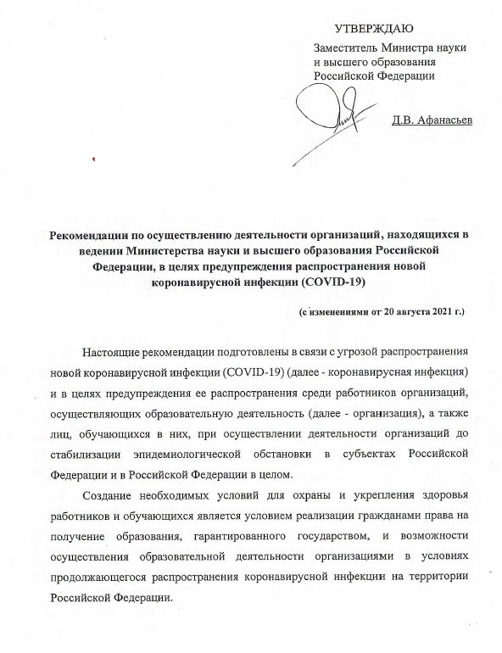
ВЫСШИЕ И СРЕДНИЕ УЧЕБНЫЕ ЗАВЕДЕНИЯ
Рост заболеваемости среди студентов в 2021 году в 4 раза
Охват вакцинацией педагогов* в СУЗах – 78%, в ВУЗах – 54%
Высокий уровень
%
Низкий уровень
%
Бавлинский аграрный колледж | 100,0
Нижнекамский индустриальный техникум | 97,4
Заинский политехнический колледж | 96,8
Казанский колледж технологии и дизайна | 96,2
Казанский институт Всероссийский государственный университет юстиции | 82,9
Набережночелнинский государственный педагогический университет | 82,6
Казанский филиал «Российский государственный университет правосудия» | 82,5
Казанский государственный аграрный университет | 72,6
Институт социальных и гуманитарных знаний | 21,0
АНО ВО «Университет Иннополис» | 21,7
Российский исламский институт | 24,7
Казанский филиал «РАНХиГС» | 25,4
Казанская государственная академия им.Н.Г.Жиганова | 25,8
Болгарская исламская академия | 31,9
Казанский филиал «Российская международная Академия туризма» | 36,1
Альметьевский государственный нефтяной институт | 37,1
Коллективный иммунитет среди педагогов не менее 80%
* по данным Министерства образования и науки Республики Татарстан

Slide 9
АДМИНИСТРАТИВНЫЕ МЕРЫ
ИЮЛЬ
АВГУСТ
Проверено объектов
1 097
с нарушениями
18%
1 224
с нарушениями
17%
Выдано предписаний
523
467
Наложено штрафов на сумму
1 521 200
1 702 400
руб.
руб.
Административное приостановление деятельности
11
объектов
решениями судов
(по 30 суток)
10
объектов
решениями судов
(от 3 до 60 суток)

Slide 10
ВАКЦИНАЦИЯ КАК СПАСЕНИЕ
В 2020 году привито против ГРИППа 61% населения
План в 2021 году привить против гриппа более 2 млн человек
Первоочередность – вакцинация детей!

Slide 11
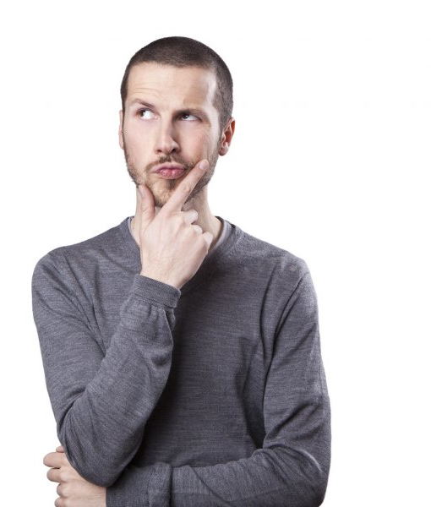
ТОП – 5 ВОПРОСОВ О ВАКЦИНАЦИИ ОТ COVID-19
Зачем прививаться, если вакцина не прошла все стадии испытания?
1
Все вакцины завершили клинические испытания, необходимые для допуска вакцины в гражданский оборот.
Вакцины, зарегистрированные в России, эффективны и безопасны.

Slide 12
ТОП – 5 ВОПРОСОВ О ВАКЦИНАЦИИ ОТ COVID-19
2
Зачем прививаться,
если привитые тоже болеют?
Риск заболеть после вакцинации составляет не более 5%. При этом у заболевших после прививки нет тяжелых форм, осложнений и летальных исходов.

Slide 13
ТОП – 5 ВОПРОСОВ О ВАКЦИНАЦИИ ОТ COVID-19
3
Зачем прививаться,
если я переболел коронавирусом?
После болезни неизвестно как долго сохраняется иммунитет, поэтому настоятельно рекомендуется привиться через 6 месяцев после перенесенного заболевания.

Slide 14
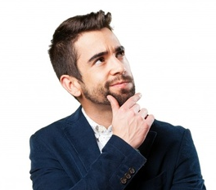
ТОП – 5 ВОПРОСОВ О ВАКЦИНАЦИИ ОТ COVID-19
4
Защищает ли прививка от
новых штаммов?
По данным ученых мутации вируса не затрагивают тех частей, которые были использованы при создании вакцин.
Доказана эффективность вакцин в отношении всех новых штаммов.

Slide 15
ТОП – 5 ВОПРОСОВ О ВАКЦИНАЦИИ ОТ COVID-19
Я боюсь прививаться,
потому что у меня проблемы
со здоровьем?
5
Наоборот, лицам с любыми хроническими заболеваниями нужно прививаться в первую очередь, поскольку они находятся в группе повышенного риска тяжелых осложнений COVID-19.
Перед вакцинацией нужна консультация лечащего врача для оптимального подбора вакцины.

Slide 16
Да
Нет
В акцинация- это защита каждого
А нтитела после вакцинации сильнее, чем после болезни
К ороновирус коварный и опасный, лучше привиться, чем болеть
Ц итокиновый шторм страшнее и опаснее прививки
И нфекция может начаться как обычное ОРВИ, сдайте тест
Н е забывайте про меры профилактики – чистые руки и маска
А грессивные новые штаммы может остановить прививка
Ц ель вакцинации – сохранить жизни
И нформацию о вакцинации берите из официальных источников
Я привился, а ты?

Slide 17
Благодарю за внимание!

